Slide 1
Görüntü işleme
Retina kan damarlarını çıkarmak için eşikleme temelli morfolojik bir yöntem

Slide 2
AMAÇ
Son yıllarda, diyabete bağlı retina hastalığı körlüğün önde gelen nedenlerinden biri haline gelmiştir. Bu hastalığın önüne geçebilmek için retina ağ yapısının doğru bölütlenmesi gerekir. Retina ağ yapısının doğru ve hızlı bölütlenmesi için bilgisayar destekli tanı sistemlerine ihtiyaç duyulur. Bu makalede, renkli retina fundus görüntüsü üzerinde retina damarlarını otomatik olarak bölütleyen bir yöntem önerilmiştir. Retina damar ağ yapısını bölütlemek için morfolojik işlemlere dayalı bir yöntem retina görüntüleri üzerine uygulanmıştır. Morfolojik işlemlerin uygulandığı fundus görüntüsüne üç farklı eşikleme yöntemi uygulanmıştır. Bu eşikleme yöntemleri; Çoklu Eşikleme, Maksimum Entropi Tabanlı Eşikleme ve Bulanık Kümeleme Tabanlı Eşikleme yöntemleridir. Eşikleme sonucunda bölütlenmiş damar görüntüleri elde edilmiştir. Bu makalede amaç farklı eşikleme algoritmalarının aynı görüntüler üzerindeki performans karşılaştırmasını sağlamaktır

Slide 3
Materyal ve metot
Morfolojik işlemler:
Morfolojik işlemlerin temel amacı, görüntünün temel özelliklerini korumak ve görüntüyü basitleştirmektir. Bu çalışmada, üst-şapka ve alt-şapka dönüşümleri kan damarlarına belirginlik kazandırmak için kullanılır. Üstşapka dönüşümü, bir giriş görüntüsüne morfolojik açma işlemi uygulandıktan sonra uygulama sonucunun orijinal giriş görüntüsünden çıkarılması işlemidir.

Slide 4
Eşikleme yöntemleri:
Görüntü eşikleme sadeliği ve sağlamlığı nedeni ile en sık kullanılan görüntü bölütleme yöntemlerinden biridir. Eşikleme işlemi, gri ölçekli bir görünün yoğunluk seviyesine göre sınıflara ayrıldığı bir işlemdir. Bu sınıflandırma işlemi için tanımlanmış kurallara uygun bir eşik değeri seçmek gerekir. Bu çalışmada kullanılan eşikleme yöntemleri şöyledir;

Slide 5
Çok seviyeli eşikleme
Gri ölçekli görüntüyü birkaç farklı bölgeye ayırabilen bir işlemdir
Maksimum entropi tabanlı eşikleme
Entopi yöntemlerine bağlı eşikleme işlemi araştırmacılar tarafından tercih edilen bir yöntemdir. Otsu’nun eşikleme algoritmasından farklı olarak sınıflar arasındaki varyansı maksimize etmek ya da sınıf içi varyansı minimize etmek yerine sınıflar arası entropi maksimize edilir. Bu yönteme göre, bir görüntüdeki yoğunluk değerlerinin olasılık dağılımına katkı veren ön ve arka plan görüntüsüne ait entropi değerleri ayrı ayrı hesaplanır ve toplamları maksimize edilir. Ardından, entropinin toplamını maksimize eden bir optimum eşik değeri hesaplanır

Slide 6
Bulanık mantık tabanlı eşikleme
Bulanık kümeleme bir yumuşak kümeleme tekniğidir. Bu kümeleme yöntemi, nesnelerin kümelere olan aitliğini ifade etmek için bir derece kavramı kullanır

Slide 7
Kullanılan yöntem
Önerilen yöntemde, veri setinde bulunan fundus görüntülerine ait damarların bölütlenmesi sağlanmıştır. Öncelikle, veri setinde bulunan görüntüler RGB renk uzayından gri ölçekli görüntülere dönüştürülür. Gri ölçekli görüntülerin tersi üzerinde önerilen sistem uygulanır. Şekil 1’de veri setine ait bir görüntü ve bu görüntüye ait gri ölçekli görüntü ile gri ölçekli görüntünün tersi verilmiştir. Önerilen sistemin genel yapısı ise Şekil 2’de verildiği gibidir.

Slide 8
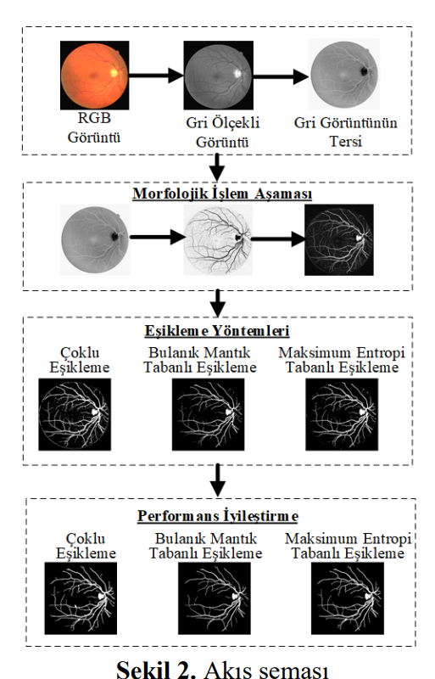
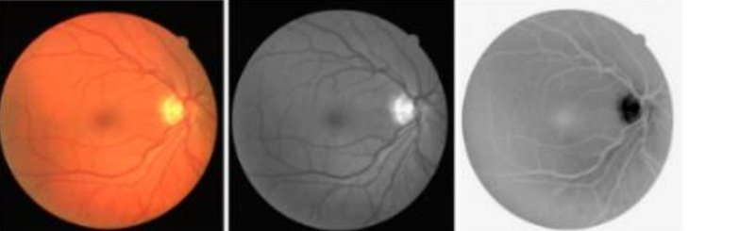

Slide 9
Veri seti
Önerilen yöntem diğer yöntemlerle kıyaslanabilir olması açısından halka açık olarak sunulan DRIVE veri seti üzerinde test edilmiştir. DRIVE veri setindeki görüntüler 45°görüş alanında Canon 3CCD ile çekilmiştir. Görüntülerin her biri 565 × 584 piksel boyutunda 20 eğitim ve 20 test görüntüsünden oluşmaktadır. Veri setindeki damar pikselleri, deneyimli bir göz doktoru tarafından eğitilmiş üç gözlemci tarafından manuel olarak bölümlere ayrılmıştır. Test seti iki farklı gözlemci tarafından iki kez bölütlendirilmiş görüntülerden oluşur.

Slide 10
Morfolojik işlemler
Retina kan damarları, retina arka planına göre daha koyu görünürler. Ancak, bazı durumlarda kan damarlarının merkez çizgisi bölgesinde parlaklık görünür. Bu görünüm yansımalardan kaynaklanmaktadır. Bu durumu ortadan kaldırmak için ilk önce morfolojik açma işlemi uygulanır. Morfolojik açma işlemi için yarıçapı 21 olan bir disk oluşturulur. Oluşturulan bu disk gri ölçekli görüntünün tersine uygulanarak morfolojik açma işlemi yapılmış olur. Daha sonra uzunluğu 21 olan bir çizgisel yapı elemanı oluşturulur. Oluşturulan bu çizgisel yapı elemanı gri ölçekli görüntünün tersine uygulanarak üst-şapka ve alt-şapka dönüşümleri tamamlanmış olur. Şekil 3’de bu aşamaya kadar anlatılan işlemler görsel olarak ifade edilmiştir.

Slide 11
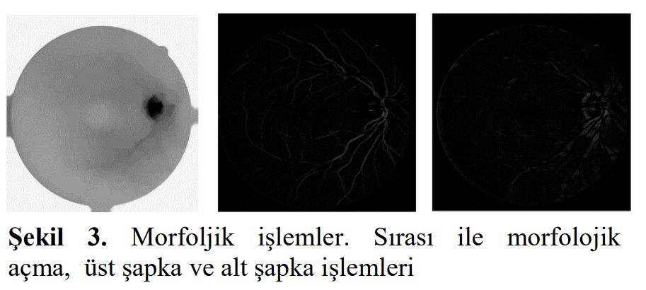

Slide 12
Belirli bir açıda yönlendirilmiş çizgisel bir yapılandırma elamanı fundus içerisinde tutulamadığında bir damarı veya damarın bir kısmını yok edebilir. Bu problem genelde yapılandırma elemanı dikey yönlere sahip olduğunda ve yapılandırma elemanı damar genişliğinden daha büyük olduğu durumlarda ortaya çıkmıştır. Oysa yapılandırma elemanının yönü ile damar paralel olduğunda bir yok olma olayı meydana gelmeyecektir. M. Fraz vd. [11], bu probleme çözüm olması için 21 piksel uzunluğunda bir çizgisel yapılandırma elemanı belirlemiştir. Bu yapısal elemanı 22.5°’lik açılarla döndermiş ve en büyük çapa sahip damarı çıkarmak için bir toplam üst şapka dönüşümü kullanmıştır. M. Fraz vd. [11] tarafından önerilen toplam üst şapka dönüşümünden esinlenerek her biri 21 piksel uzunluğunda bir çizgiyi temsil eden ve her 22.5° 'de döndürülen bir çizgi yapılandırma elemanı sadece üst şapkaya değil ayrıca alt şapka ve morfolojik açma işlemine uygulanmıştır.

Slide 13
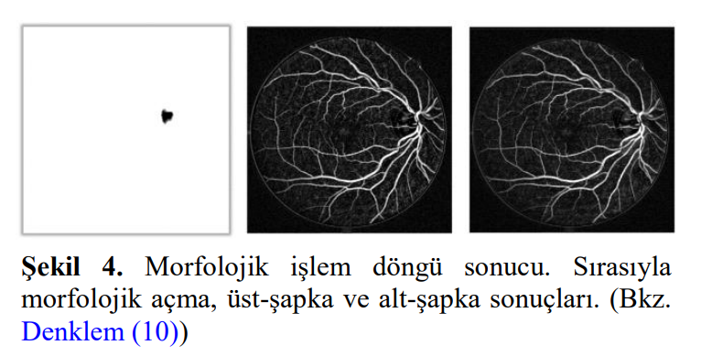

Slide 14
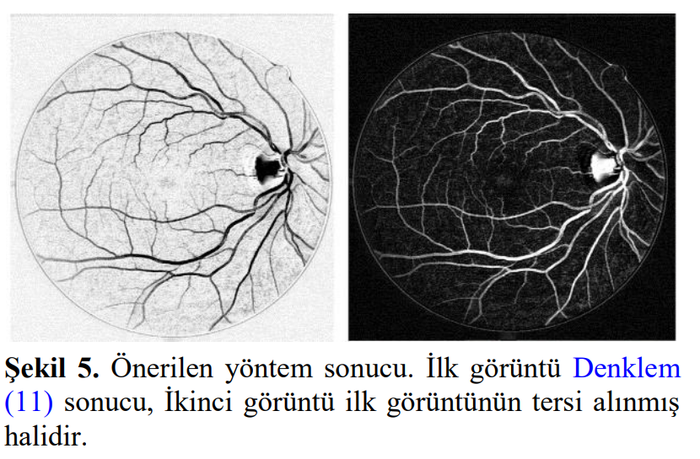
Uzunluğu 21 piksel olan ve 22.5°’lik açılarla dönerek her açı için oluşturulan toplam morfolojik açma işlemi toplam üst şapka dönüşümüne eklenmiş ve elde edilen sonuç toplam alt şapka dönüşümünden çıkarılmıştır. Bu aşamaya ait görsel sonuçlar Şekil 5’de sunulmuştur.

Slide 15
Sonuçlar
Bu makalede, paylaşıma açık olarak sunulan DRIVE veri seti üzerinde morfolojik işlemlere dayalı bir damar iyileştirme yöntemi kullanılmıştır. Damar iyileştirme aşamasından sonra Çoklu Eşikleme, Bulanık Mantık Tabanlı Eşikleme ve Maksimum Eşikleme yöntemleri kullanılarak damar bölütlemesi yapılmıştır.
Bu makalede, Bulanık Mantık Tabanlı Eşikleme yönteminin ortalama doğruluk oranı 0.952 olarak hesaplanmış ve diğer iki eşikleme yönteminden daha yüksek bir değere sahip olmuştur.

